Slide 1
BeamViewer:
веб-приложение для онлайн-трансляции видео с экрана компьютера

Slide 2
Зачем?
У существующих решений есть свои неудобства, которые раздражали меня во время учебы в КА Шаг
TeamViewer – ограничивает кол-во участников, требует денег
Google Hangouts – ограничивает кол-во участников, требуется наличие аккаунта для использования
Mikogo – бесплатное использование только 14 дней

Slide 3
Что может делать?
Транслировать видео с экрана
При необходимости – со звуком с микрофона
Нет ограничений на количество пользователей

Slide 4
Как реализовано?
Бэкенд: Node.js (HTTP- и WebSocket-сервер), TypeScript
Фронтенд: React, TypeScript
Передача аудио/видео напрямую между браузерами по WebRTC

Slide 5
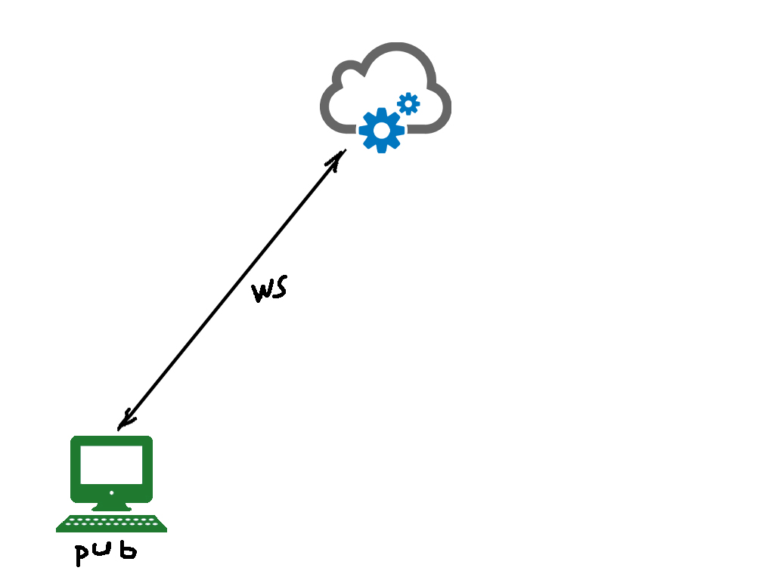

Slide 6
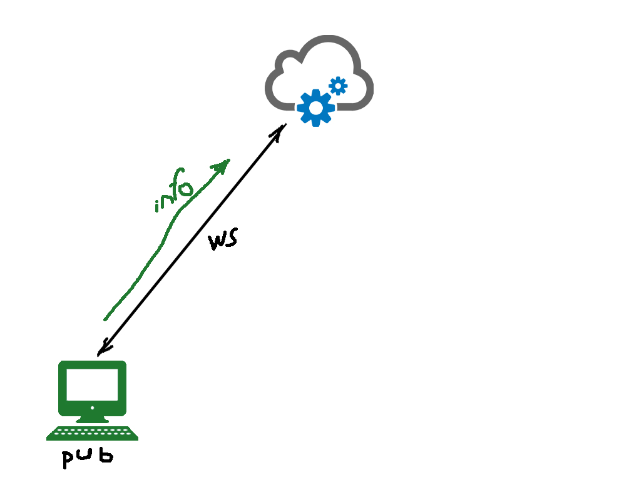

Slide 7
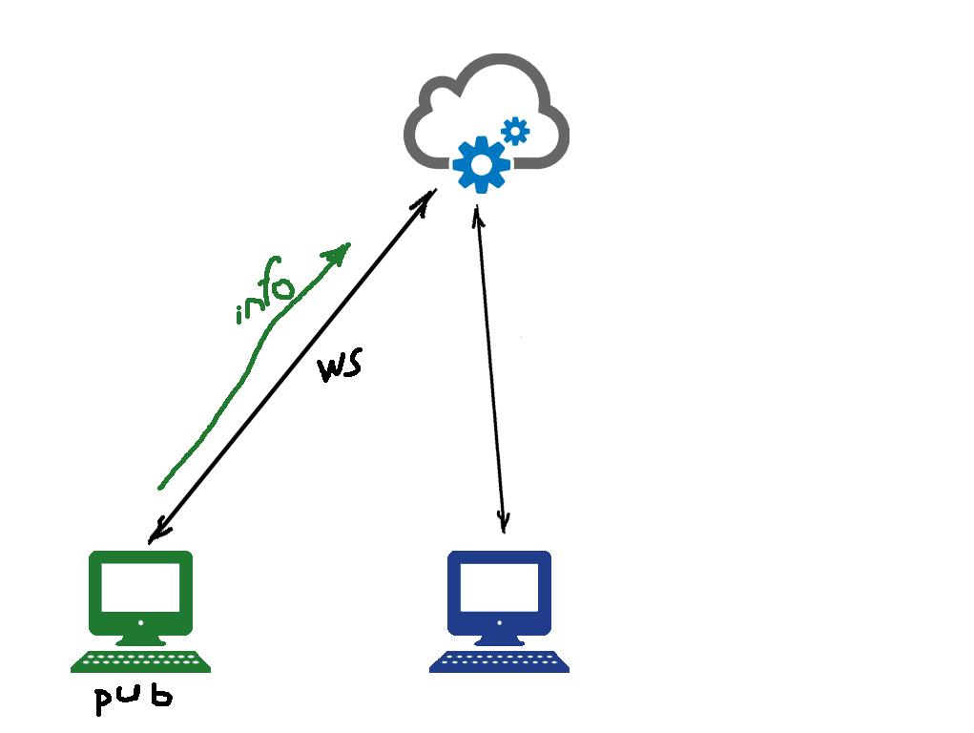

Slide 8


Slide 9
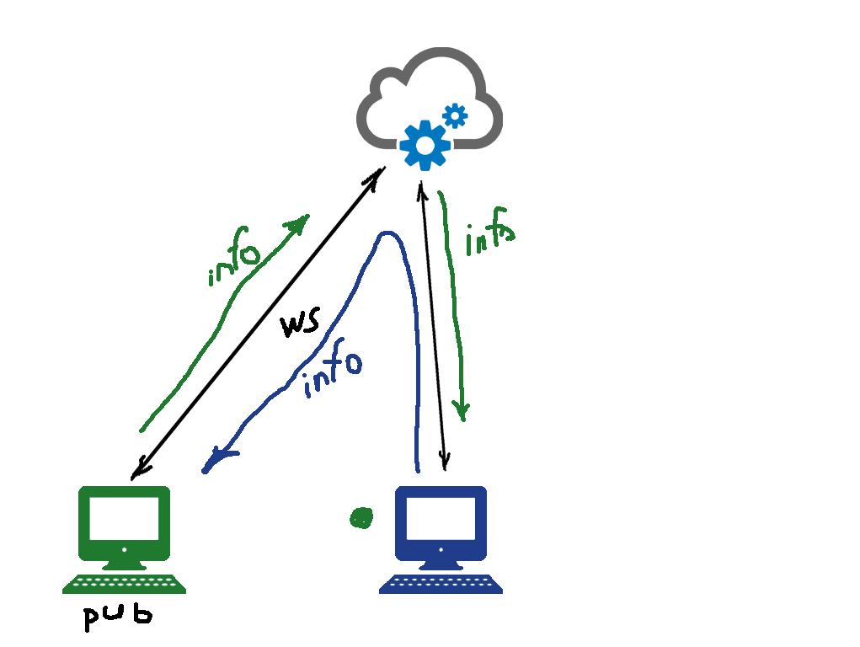

Slide 10
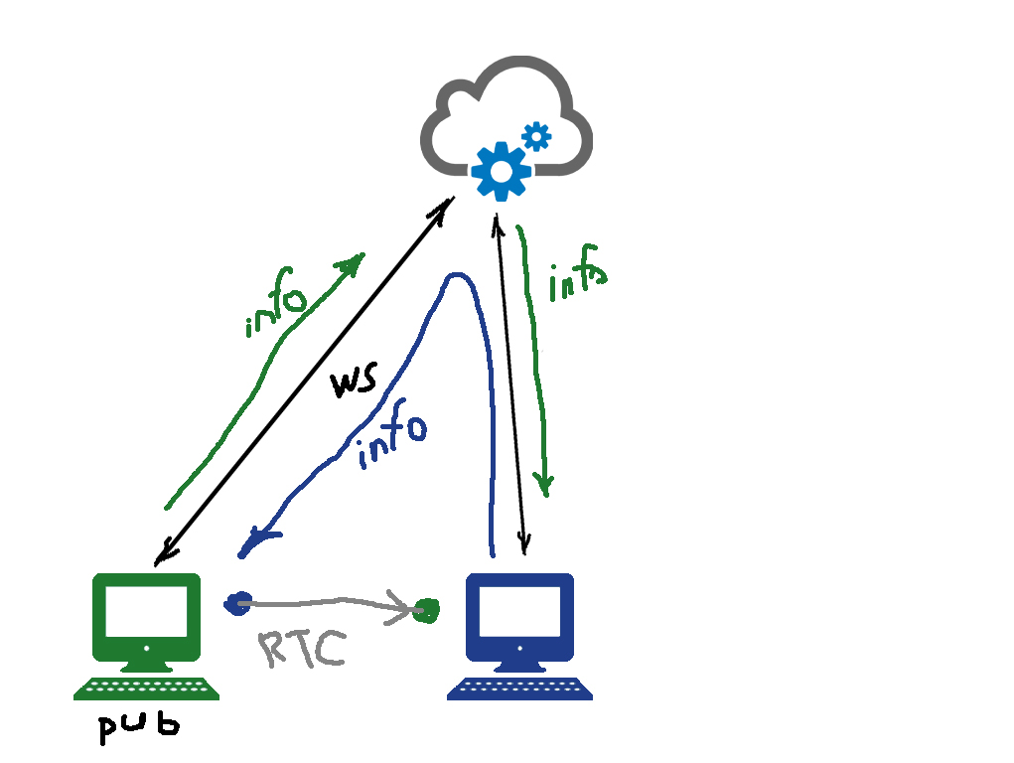

Slide 11
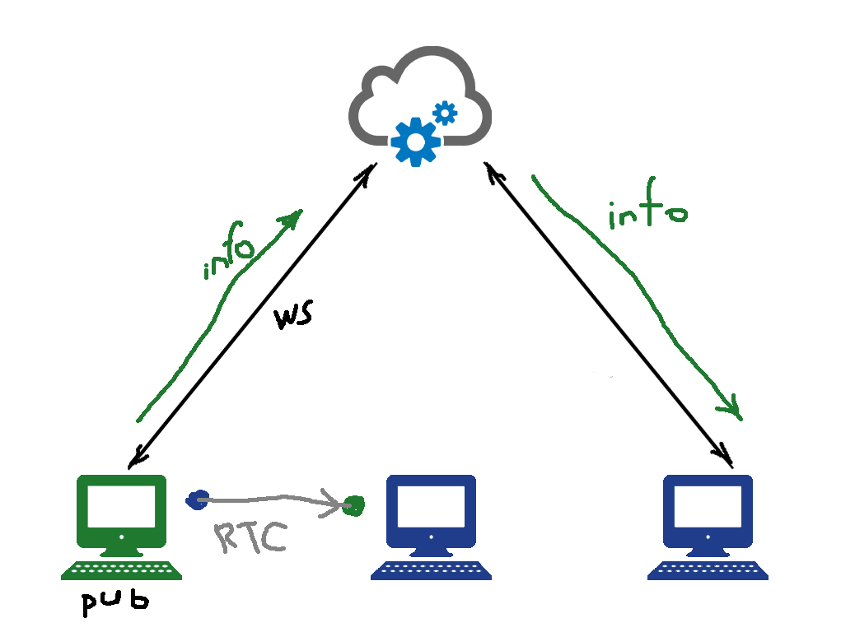

Slide 12
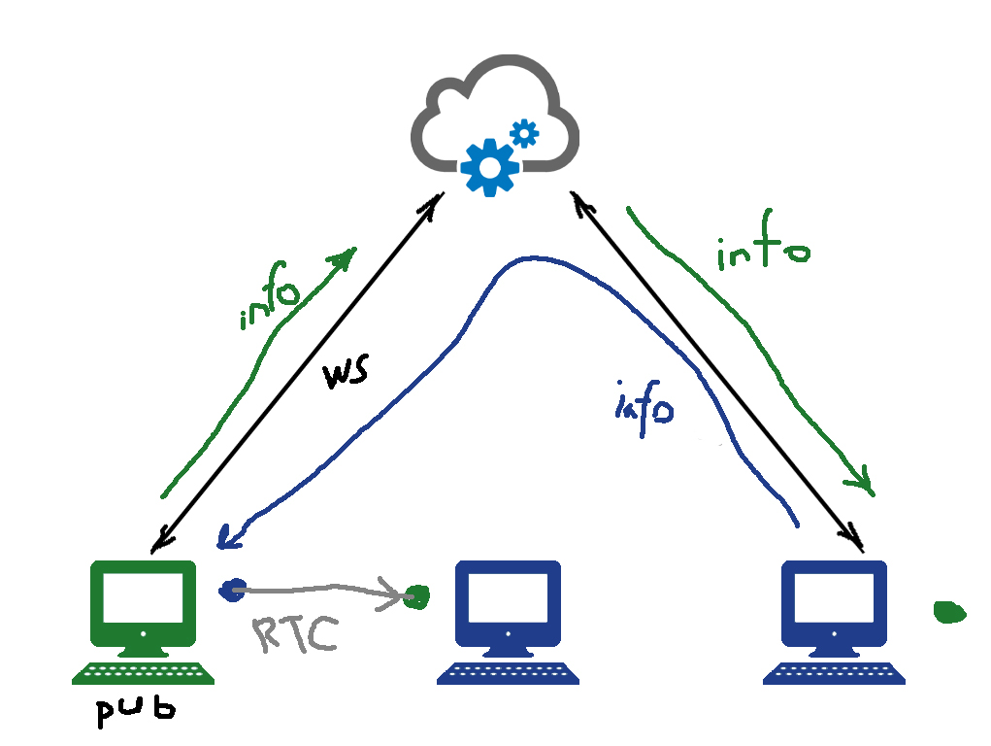

Slide 13
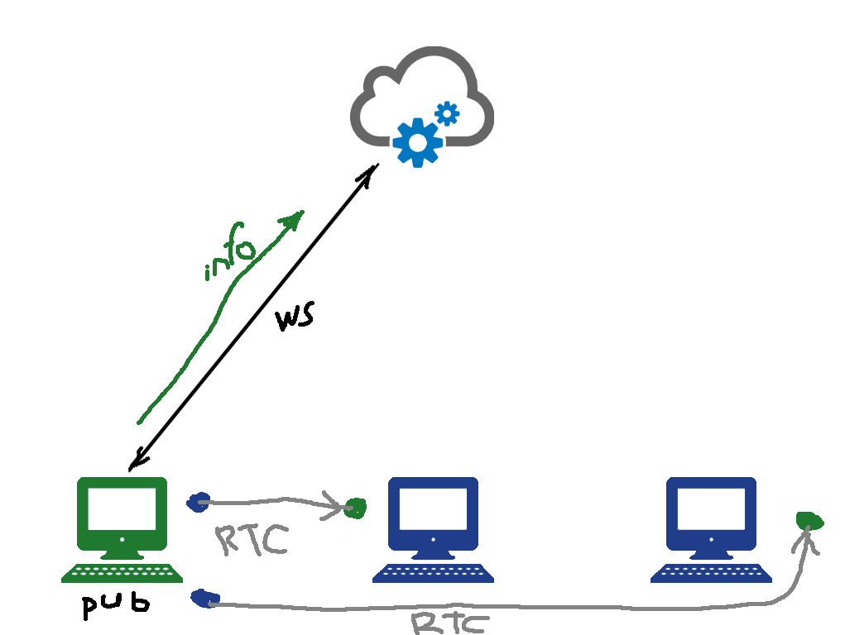

Slide 14
Как использовать?
Зайти на сайт beamviewer22.herokuapp.com
Для показа экрана нажать кнопку «Создать сессию», сообщить другим пользователям ID сессии
Для просмотра – ввести ID сессии и нажать кнопку «Присоединиться к сессии»

Slide 15
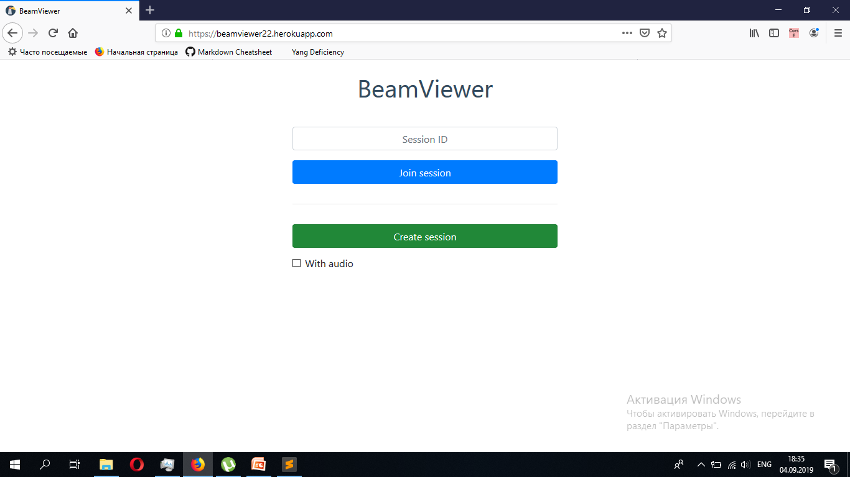

Slide 16


Slide 17
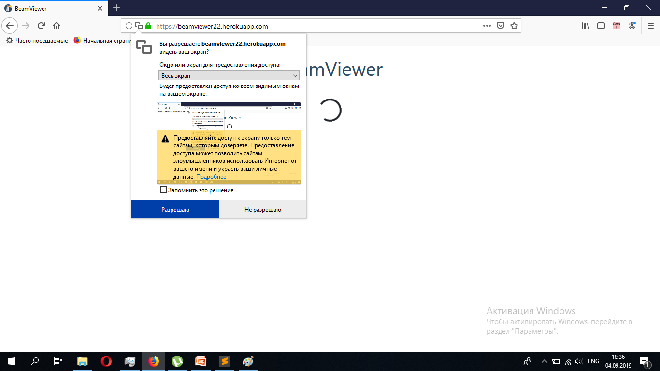

Slide 18
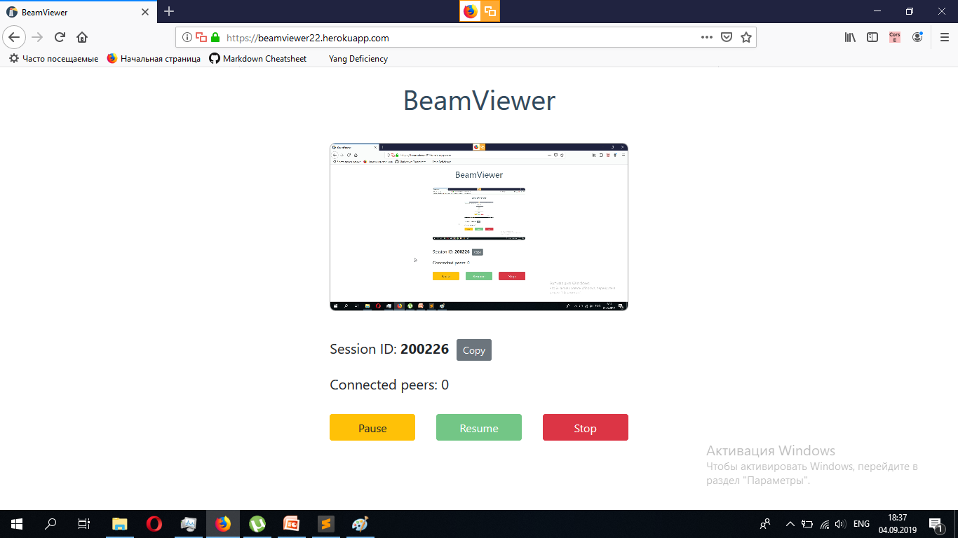

Slide 19
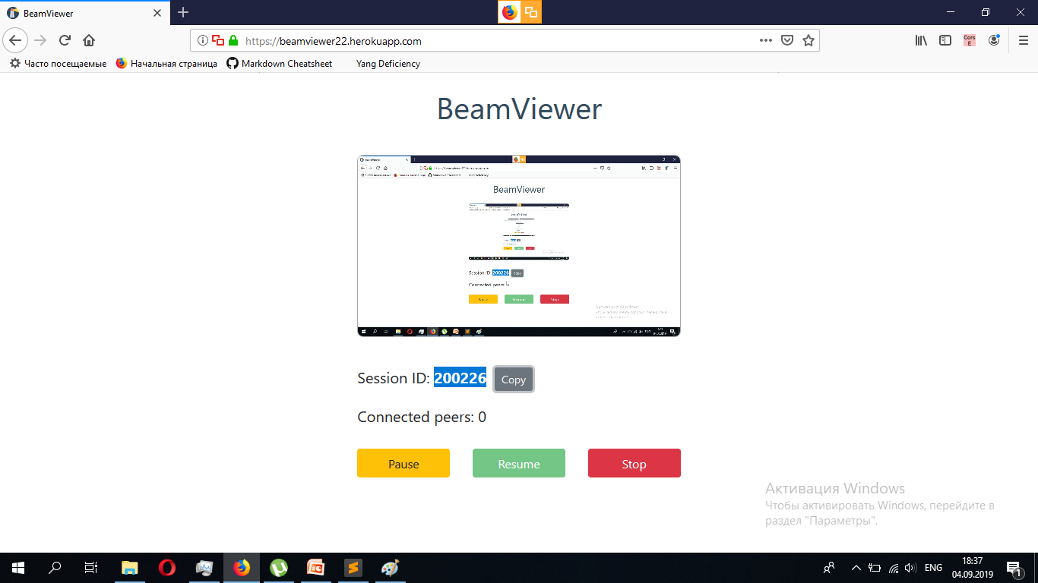

Slide 20
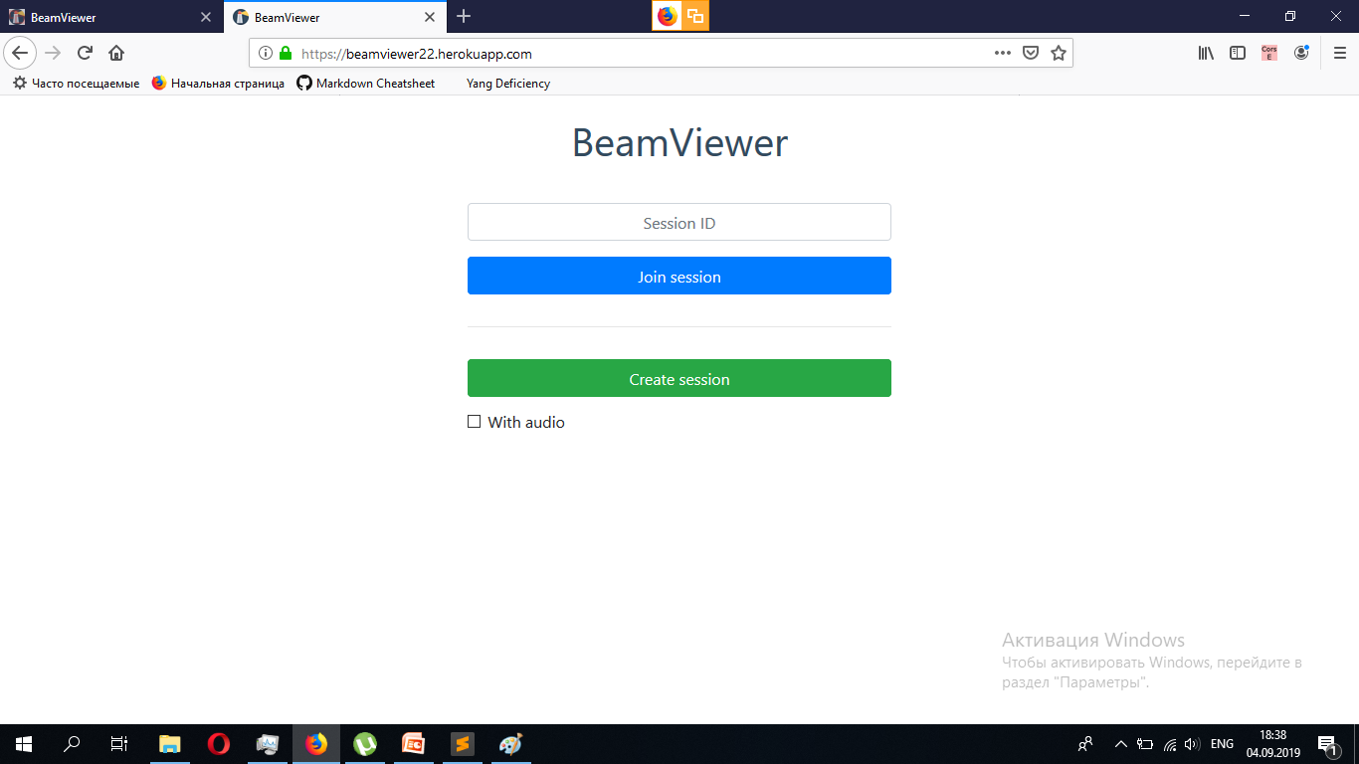

Slide 21
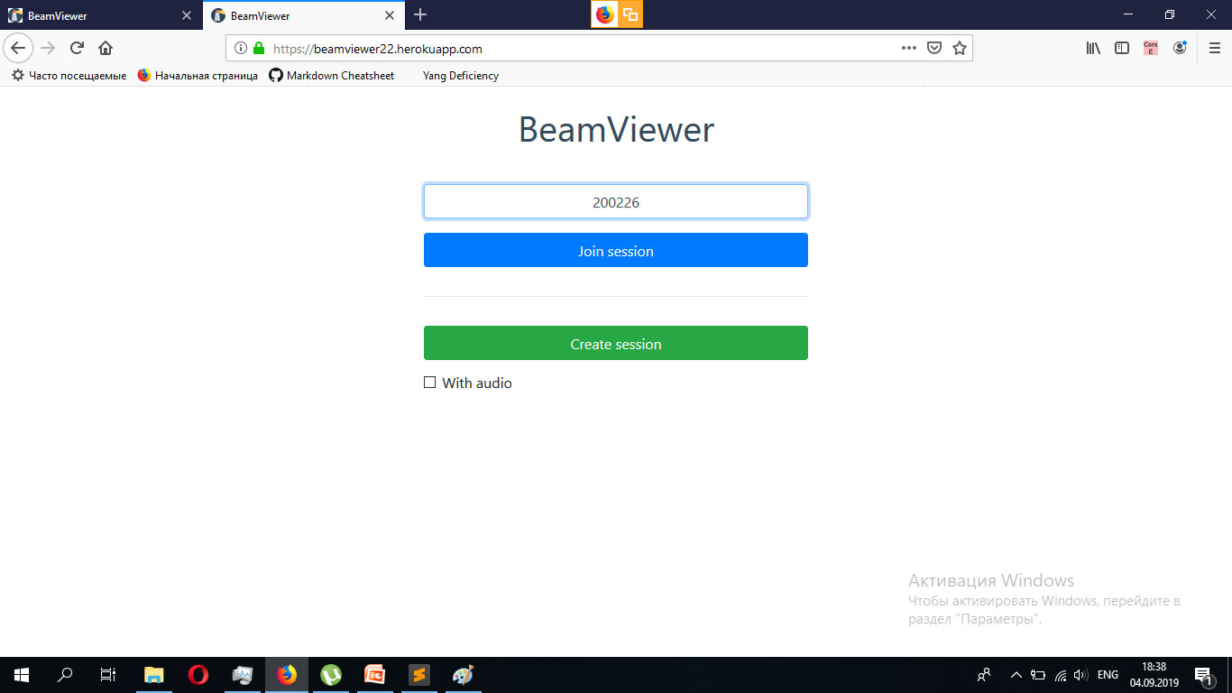

Slide 22
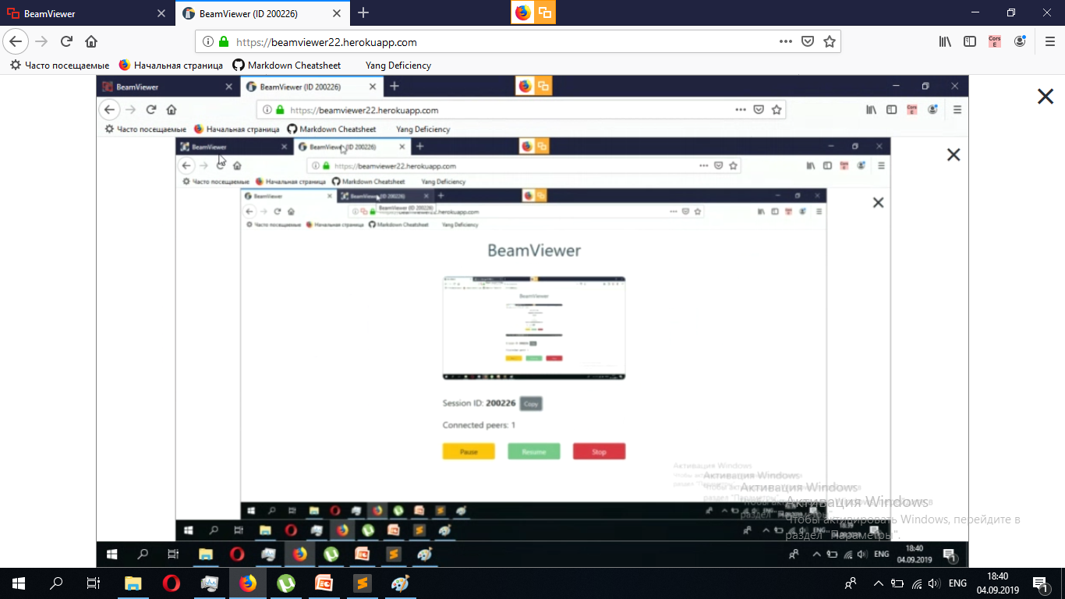

Slide 23
Первые результаты
Использовался на занятиях в КА Шаг, с одновременным подключением ~10 клиентов.

Slide 24
Дальнейшие планы
Добавить тесты
Переписать некоторые участки кода покрасивее
Добавить возможность записи видео?
Устранять баги и вносить доработки по мере необходимости
https://github.com/r-pr/beamviewer

